Slide 1
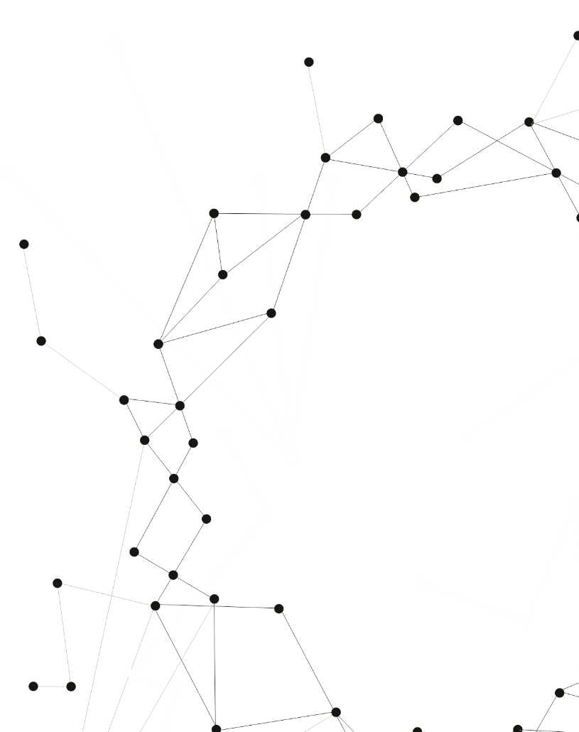
如何在 Oracle VirtualBox 中安裝 Ubuntu
劉曉臻、林大智

Slide 2
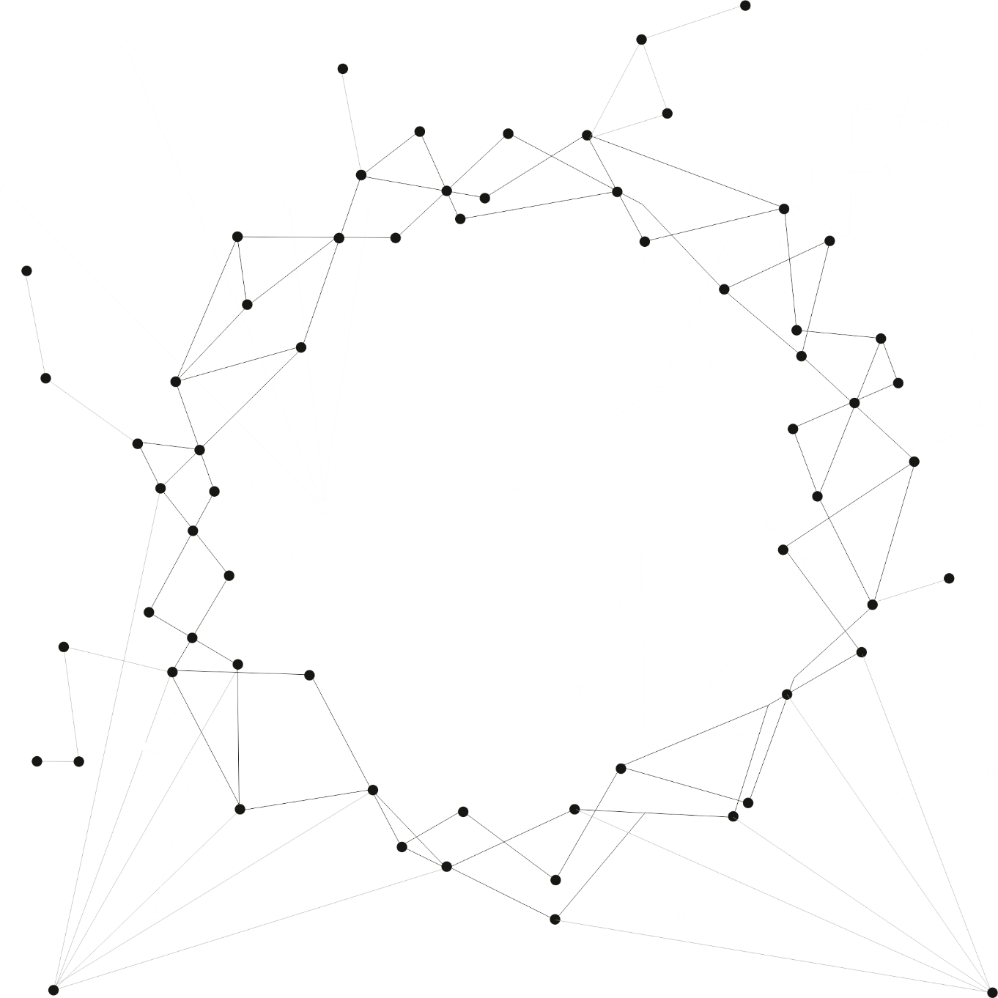
00
何為虛擬機

Slide 3
虛擬機即是用軟體技術模擬出一個硬體的環境，並讓每個程式都具備自己的記憶體(於原本硬體記憶體上分割出來)，使它可以達到並行處理的能力與執行作業系統的能力。

Slide 4
01
前置作業

Slide 5
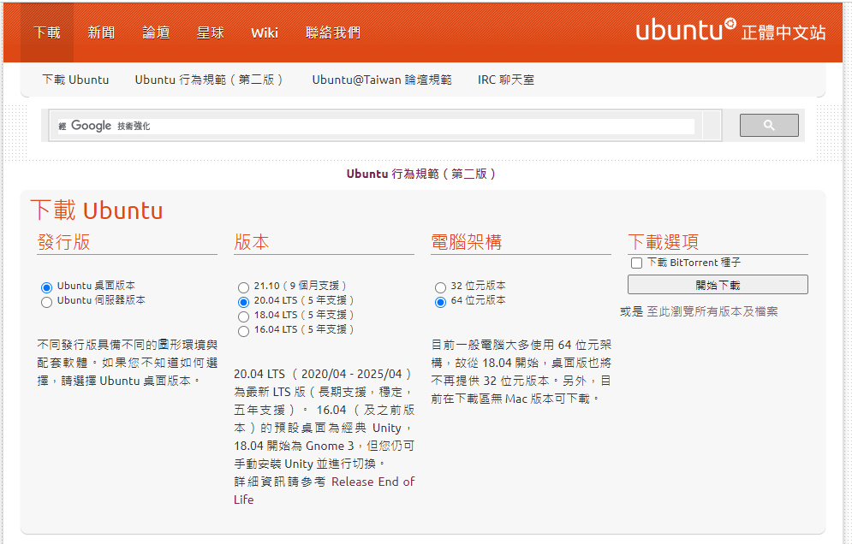
下載 Ubuntu 安裝檔
https://www.ubuntu-tw.org/modules/tinyd0/index.php?id=7

Slide 6
02
下載VirtualBox

Slide 7
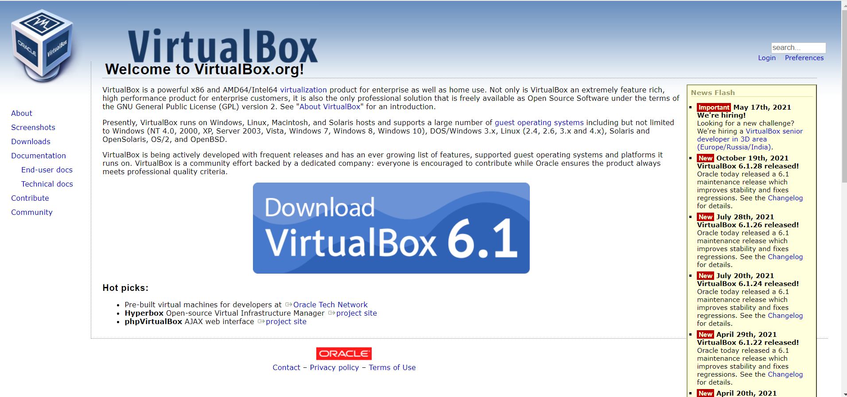
下載Virtual Box

Slide 8
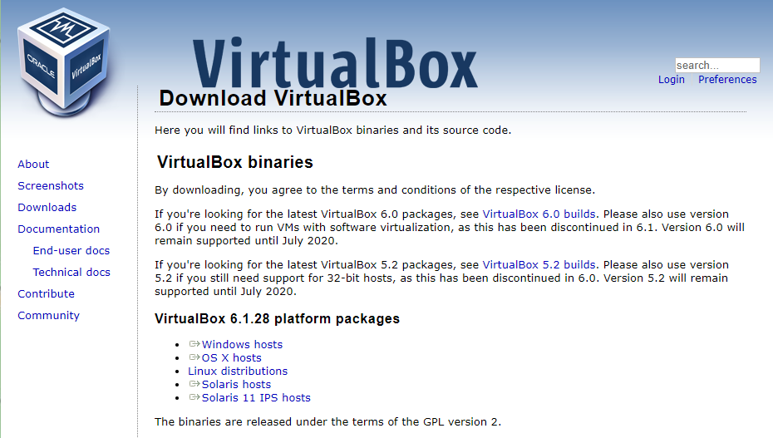
下載Virtual Box

Slide 9
03
新增機器

Slide 10
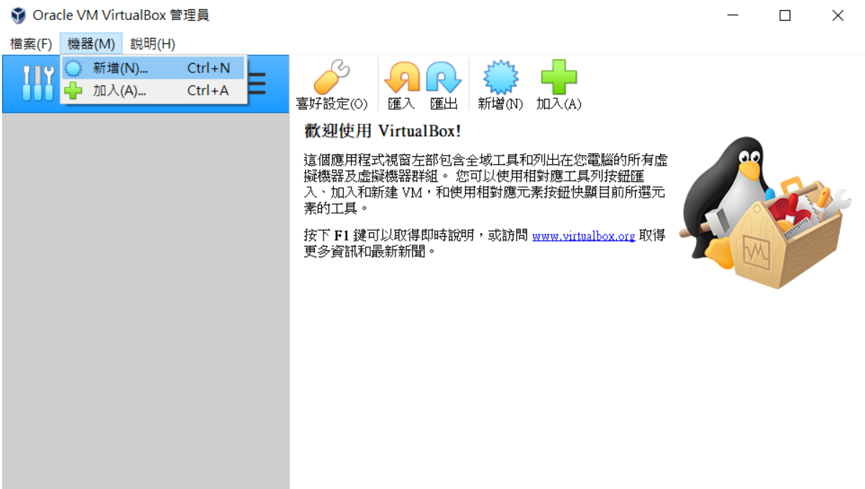
Step １ 新增機器

Slide 11
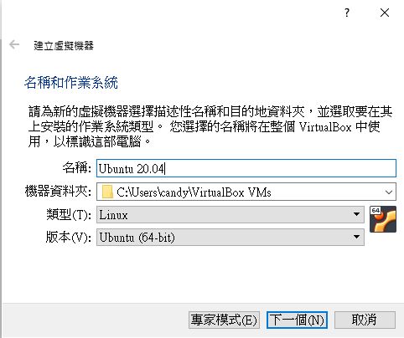
Step ２ 名稱與作業系統
名稱：輸入ubuntu 20.04
類型：Linux
版本：Ubuntu (64-bit)

Slide 12
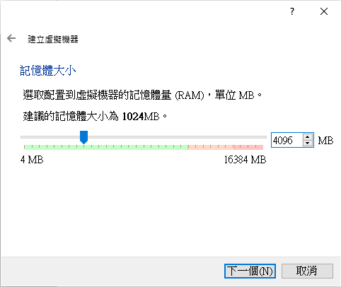
Step 3 記憶體大小
依需求調整所需要用到的記憶體大小
建議(4G)

Slide 13
Step 4 硬碟
選擇立即建立虛擬硬碟

Slide 14
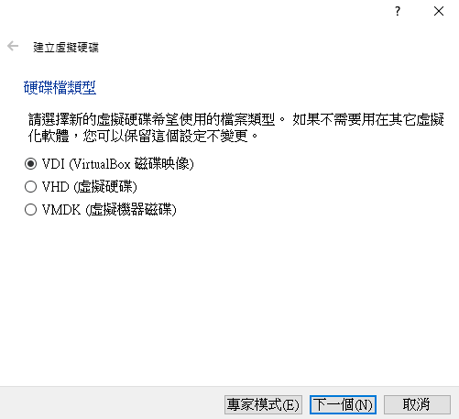
Step 5 硬碟檔類型
選擇 VDI（VirtualBox 磁碟映像）

Slide 15
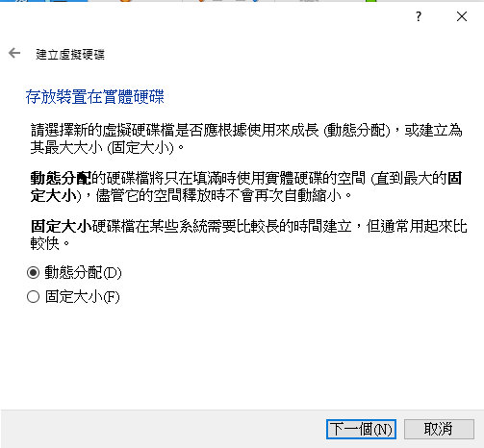
Step 6 存放裝置在實體硬碟
選 擇 動 態 分 配

Slide 16
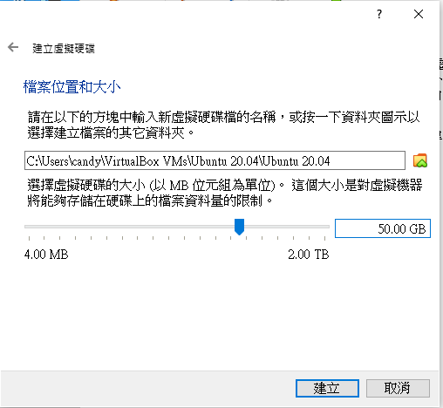
Step 7 檔案位置和大小
選擇所要存放的位置
設定所要使用到的容量

Slide 17
04
安裝Ubuntu

Slide 18
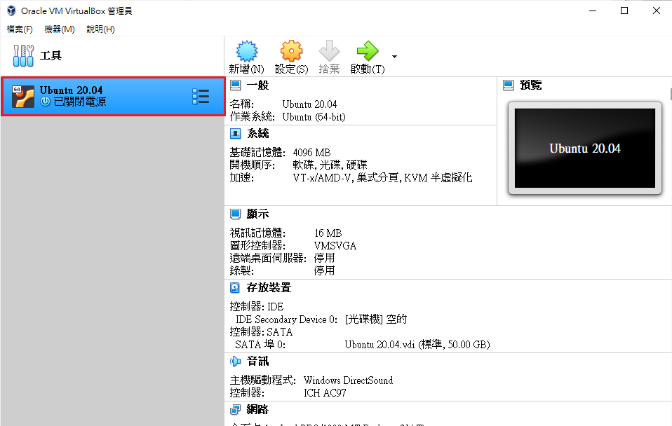
Step 1 啟動機器
點選紅框處

Slide 19
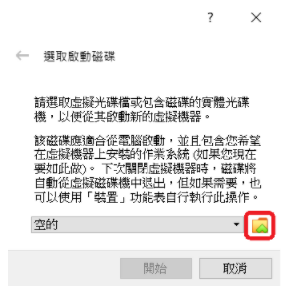
Step 2 選取啟動磁碟
點右下方的資料夾

Slide 20
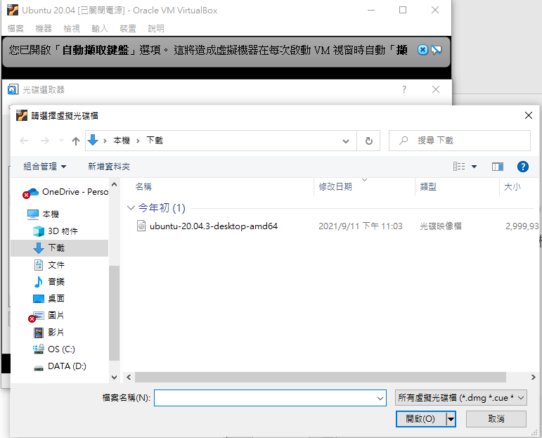
Step 3 加入啟動磁碟
加入所下載的 Ubuntu 安裝檔

Slide 21
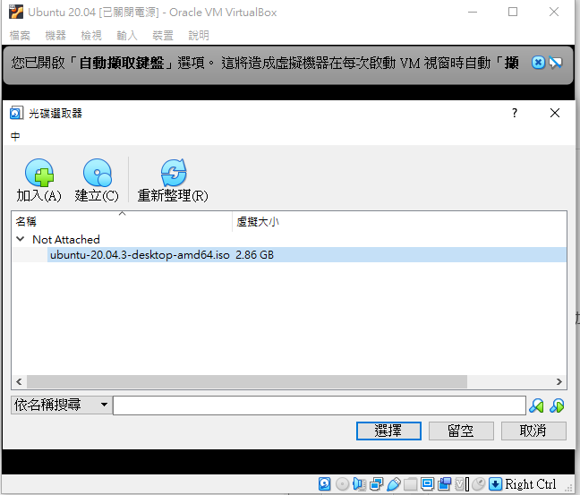
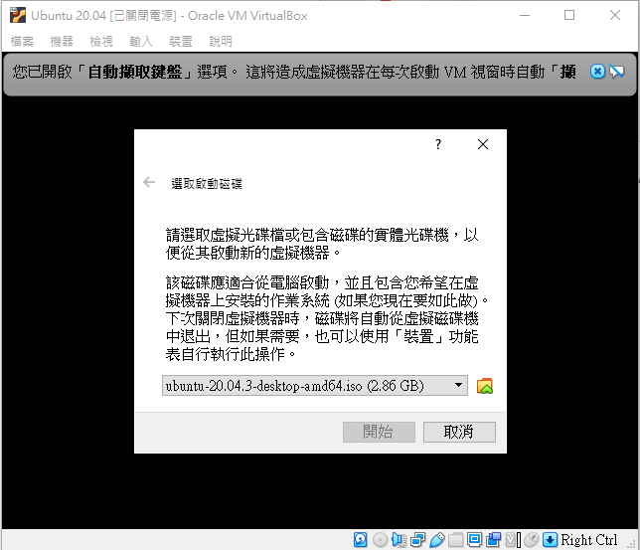
Step 4 選取啟動磁碟

Slide 22
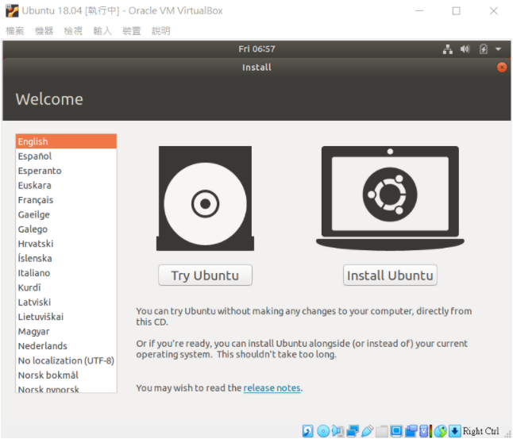
Step 5 安裝Ubuntu
點選右方的 Install Ubuntu

Slide 23
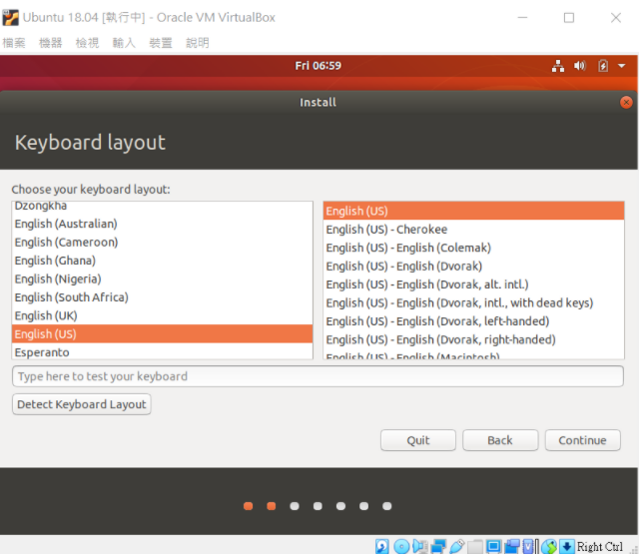
選擇 Keyboard 的種類後點擊 Continue

Slide 24
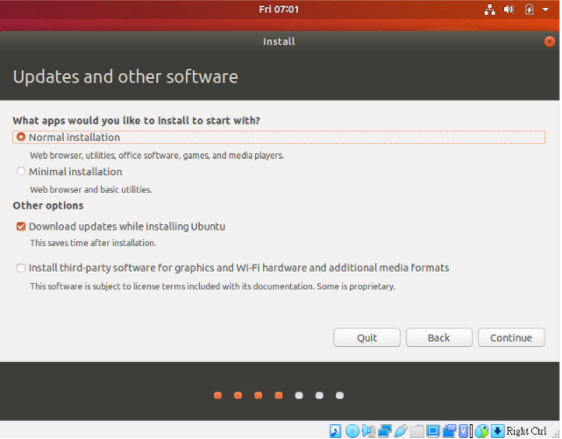
選擇 Normal installation 後點擊 Continue

Slide 25
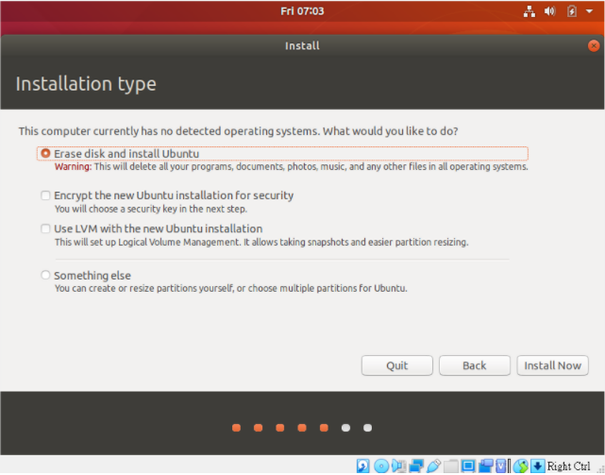
選擇 Erase disk install Ubuntu 後
點擊 Install Now

Slide 26
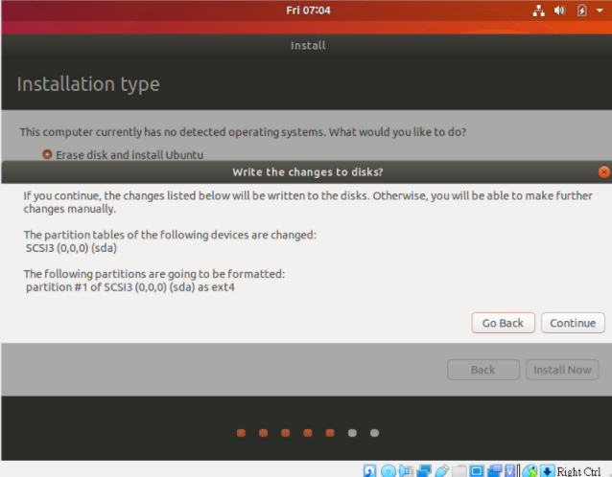
點擊 Continue

Slide 27
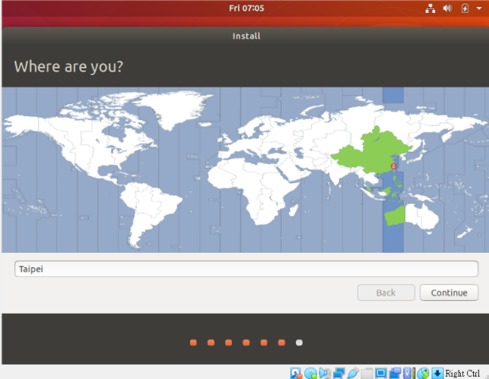
選擇 Taipei 後點擊 Continue

Slide 28
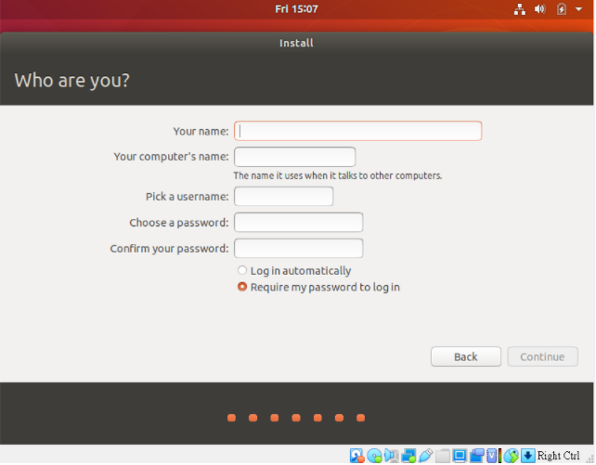
輸入登入與帳號與密碼後
點擊 Continue開始進入安裝過程

Slide 29
安裝完成後
點擊 Restart Now

Slide 30
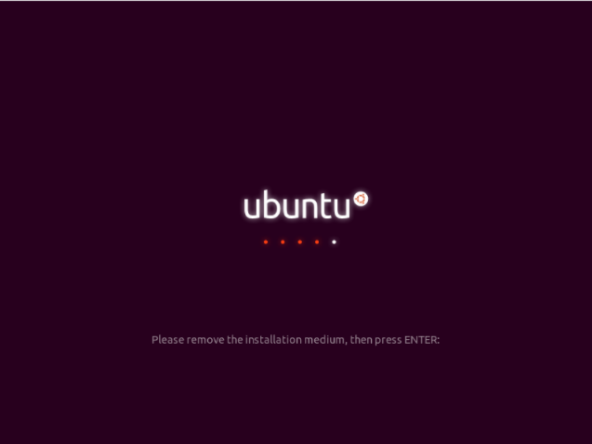
點擊 Enter

Slide 31
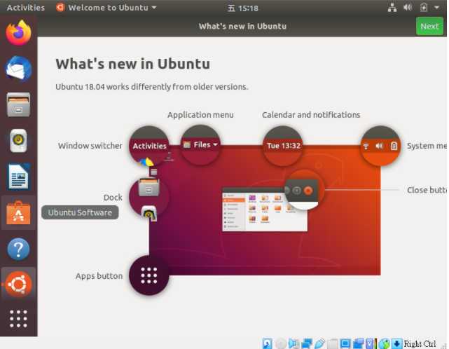
Step 6 初始化設定
一直按 Next 就完成了！

Slide 32
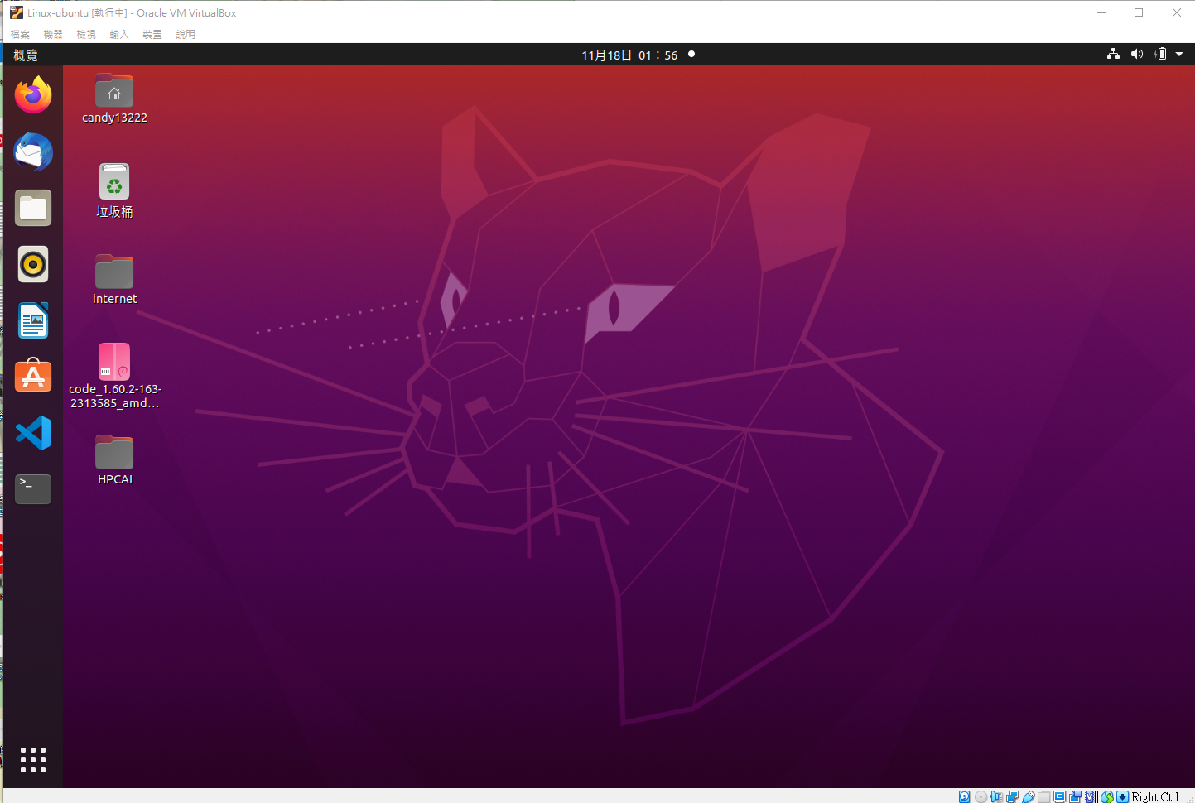
安裝完成

Slide 33
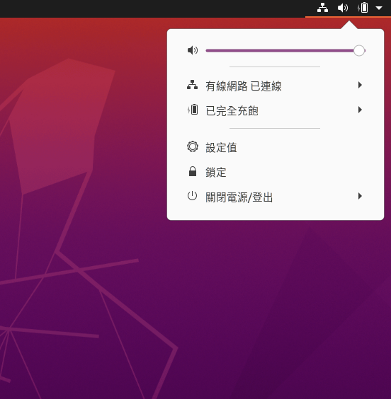
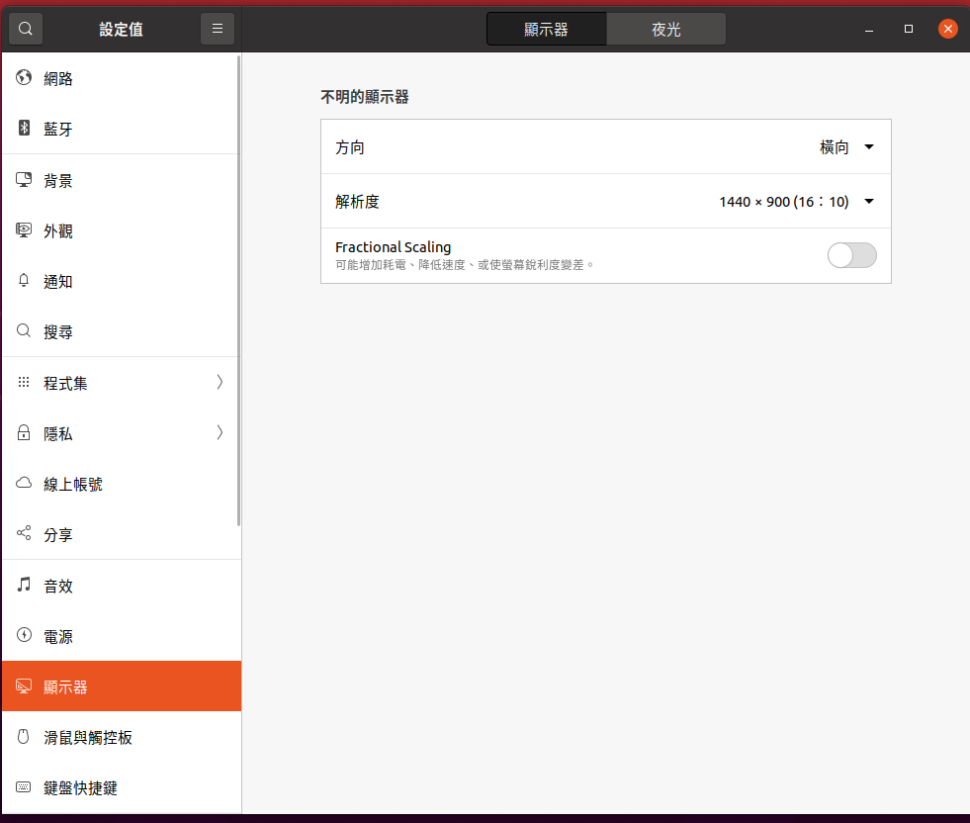
調整解析度
點擊右上角箭頭設定值

Slide 34
05
網路設定

Slide 35
a.
使用Bridged

Slide 36
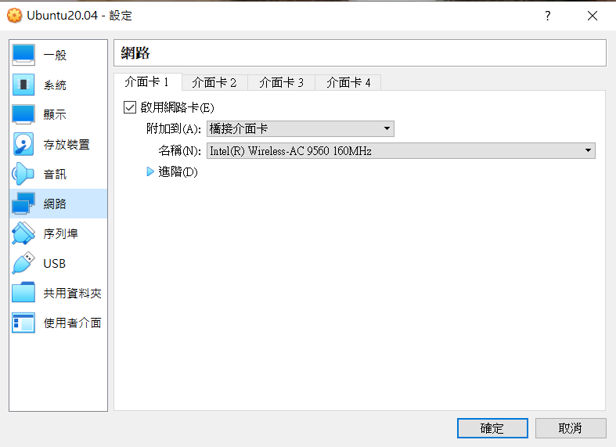
Step 1 打開設定並點選網路
點選紅框處

Slide 37
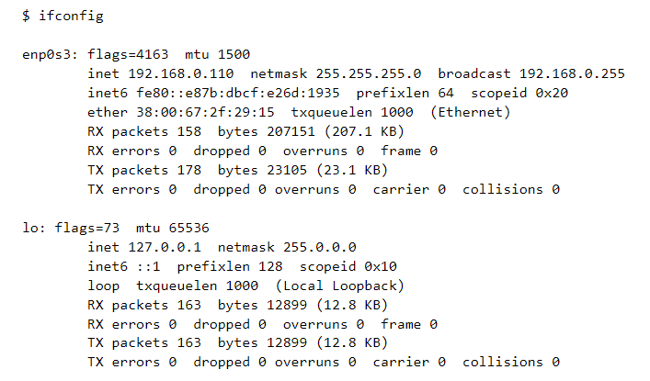
Step 2 使用ubuntu的終端機來檢查網路設定 (command : ifconfig)
點選紅框處

Slide 38
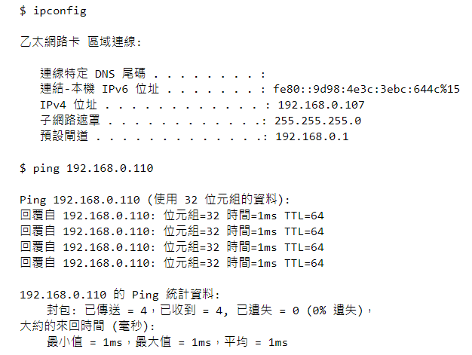
Step 3 測試在Windows下透過網路和Ubuntu溝通 (command : ipconfig)
點選紅框處

Slide 39
b.
使用NAT

Slide 40
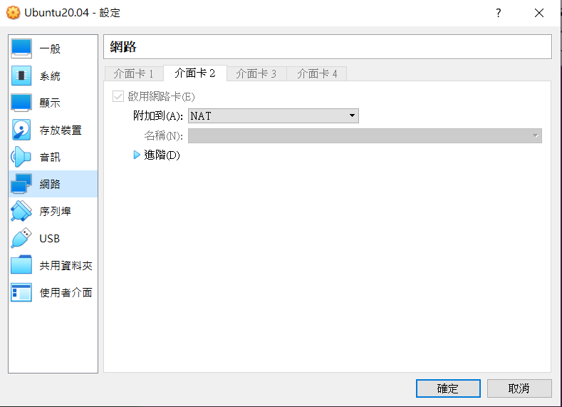
Step 1 打開設定並點選網路
點選紅框處

Slide 41
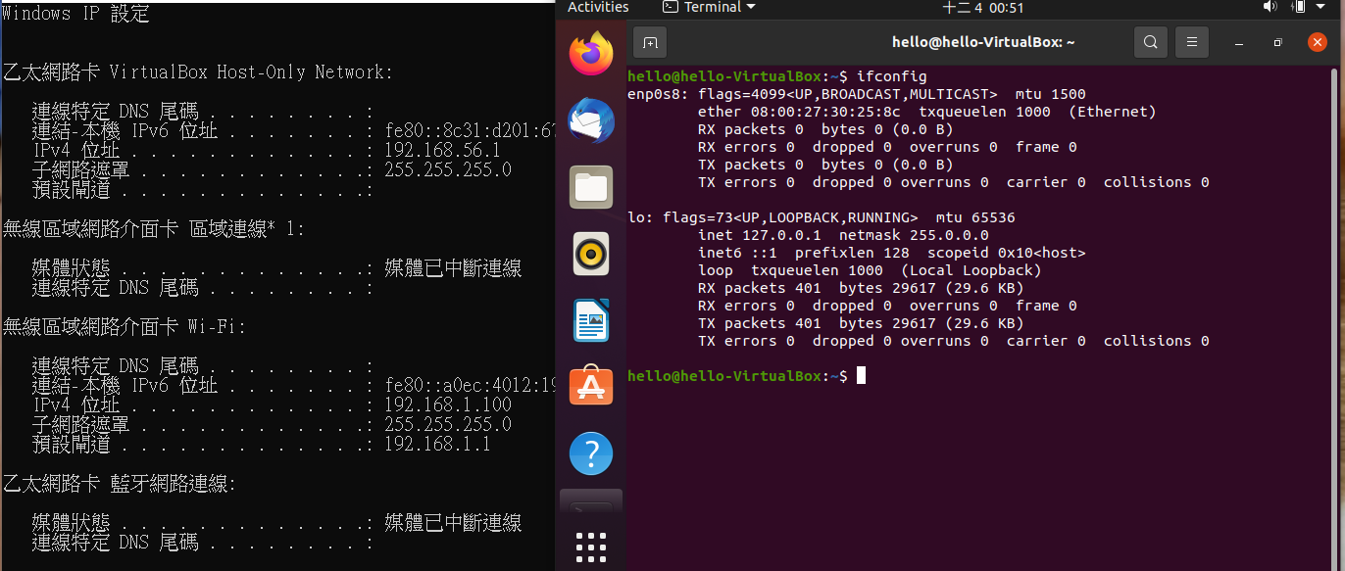
Step 2 分別使用ubuntu與Windows的終端機來檢查網路設定
點選紅框處

Slide 42
NAT 與 Bridged 的區別
NAT : 與實體機共用同一個 IP address ，如果同時有多台虛擬機存在在同一台實體機上，則所有人的 IP address 皆相同
Bridged : 自己有獨立一個 IP address ，能被獨立訪問

Slide 43
06
其他可用軟體

Slide 44
QEMU
優點:
1.免費
2.簡單且強大的虛擬技術
缺點:
1.麻煩的配置與設定選項

Slide 45
基於雲的虛擬機器
優點:
1.簡單好操作
缺點: 1.由於作業系統位於遠端伺服器上，所以可能會帶來網路延遲問題

Slide 46
Ｔｈａｎｋ Ｙｏｕ！

